Slide 1
トランジスター レベル

Slide 2
高電位面
高電位面
1
0
低電位面
低電位面

Slide 3
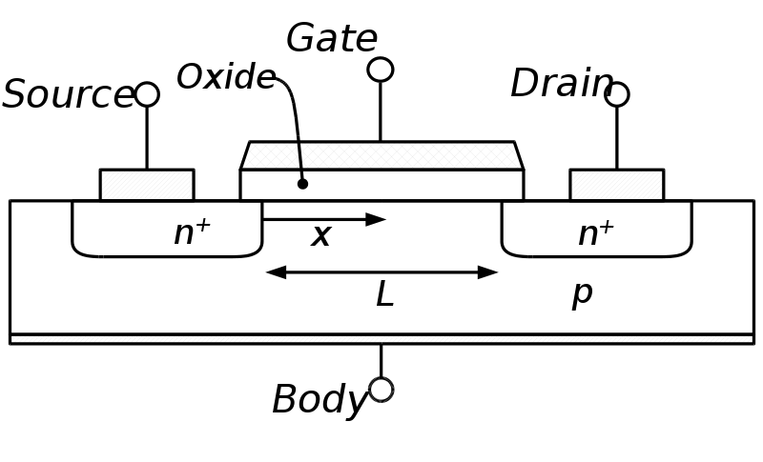
Notes:
http://ja.wikipedia.org/wiki/%E9%9B%BB%E7%95%8C%E5%8A%B9%E6%9E%9C%E3%83%88%E3%83%A9%E3%83%B3%E3%82%B8%E3%82%B9%E3%82%BF

Slide 4


N型
P型
source
source
gate
gate
drain
drain
N型の性質
高
通す
低
通さ
ない
P型の性質
高
通さ
ない
低
通す

Slide 5
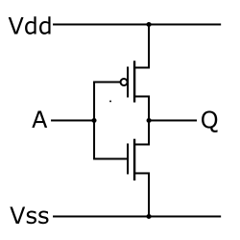
高電位面
高電位面
高電位面
A
B
1
0
0
1
低電位面
低電位面
低電位面
Notes:
http://ja.wikipedia.org/wiki/CMOS

Slide 6
開閉制御用
水源に接続
後続の門と接続

Slide 7
水圧で開くタイプ
水圧で閉まるタイプ

